Slide 1
Тема: Виды аксонометрических проекций.

Slide 2
Цеди урока :
Образовательная:
- познакомить с видами аксонометрических проекций;
- научить выполнять простые геометрические построения с использованием аксонометрических проекций;
– формирование у учеников навыков графической деятельности.

Slide 3
Развивающая:
- развитие познавательного интереса у учащихся при изучении нового материала;
- прививать навыки практической деятельности;
– развитие пространственных представлений, творческих способностей.

Slide 4
Воспитательная:
- воспитание сознательного и осмысленного применения полученных знаний при выполнении практических упражнений;
– формирование сознательного отношения к изучаемому материалу;
– формирование навыков самостоятельной работы.

Slide 5
Вопросы:
1. Общие сведения.
2. Прямоугольные аксонометрические проекции.
3. Косоугольные аксонометрические проекции.
4. Построение плоских геометрических фигур в аксонометрии.

Slide 6
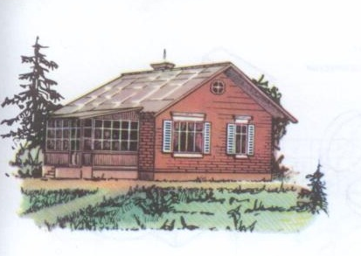

Slide 7
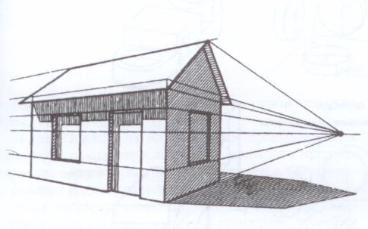

Slide 8
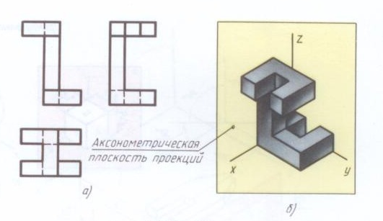

Slide 9
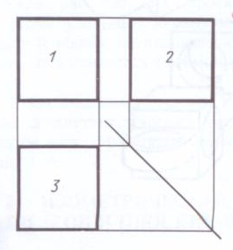

Slide 10
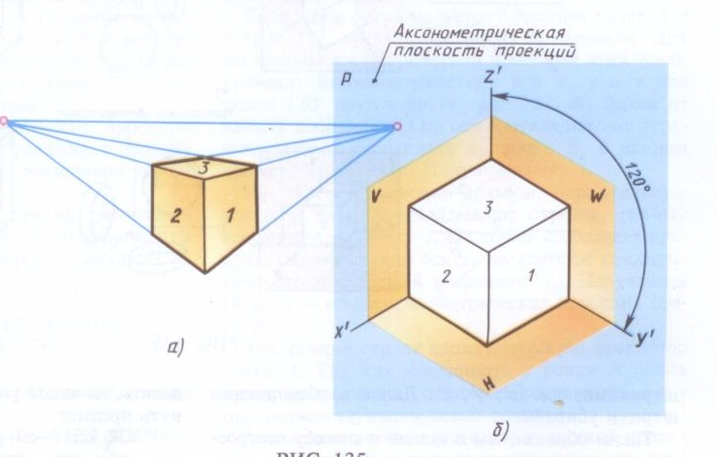

Slide 11
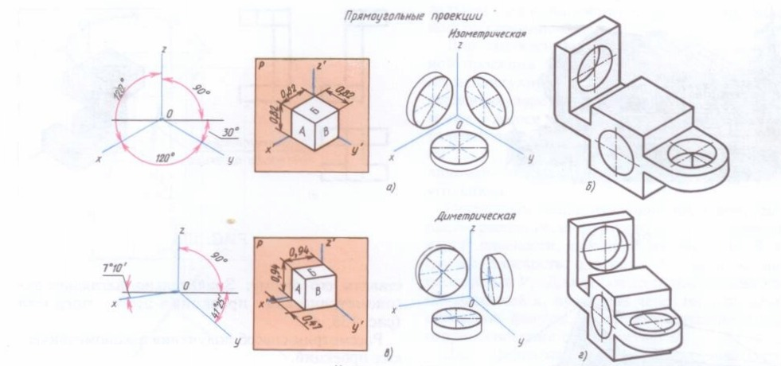

Slide 12
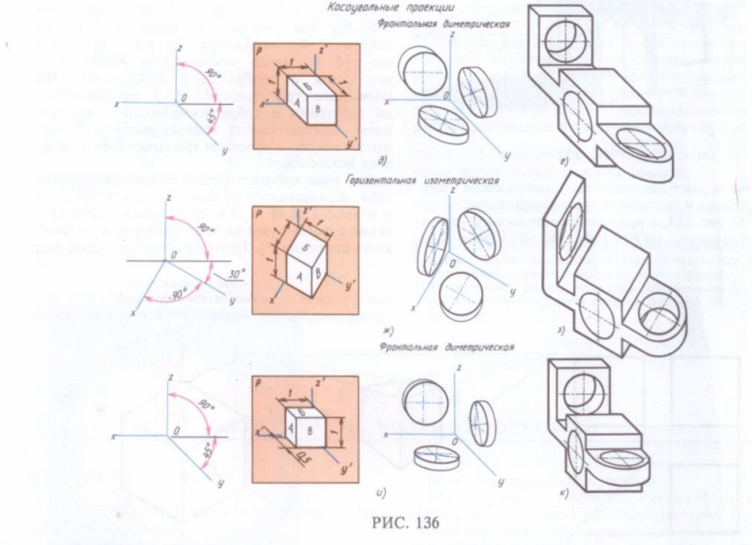

Slide 13
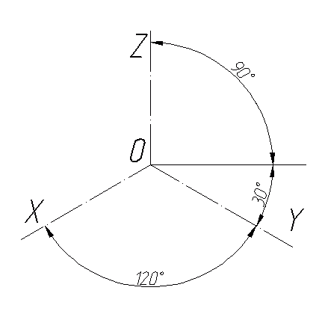

Slide 14
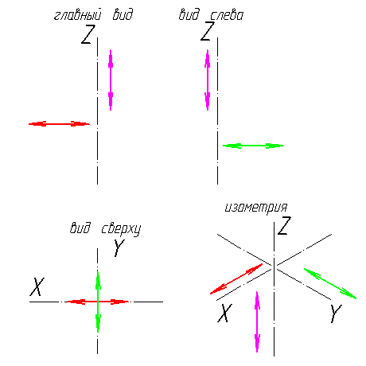

Slide 15
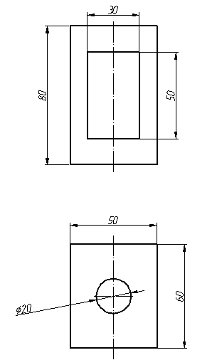

Slide 16
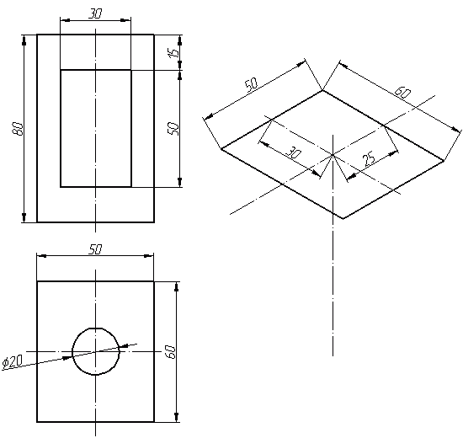

Slide 17
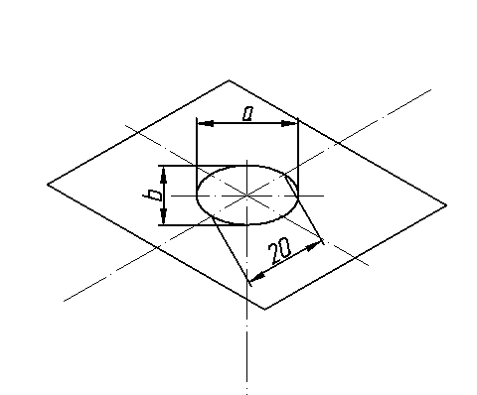

Slide 18
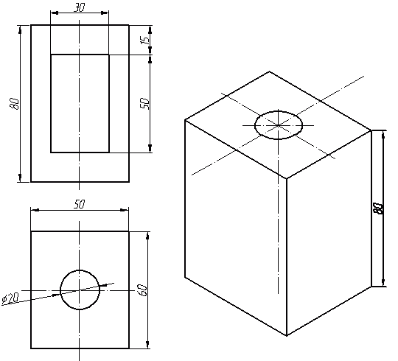

Slide 19
